Slide 1

«Школа 2100»
Раздел
Многозначные
Числа
3 класс
МОБУ Дактуйская СОШ
Учитель: Семёнова Ольга
Александровна

Slide 2
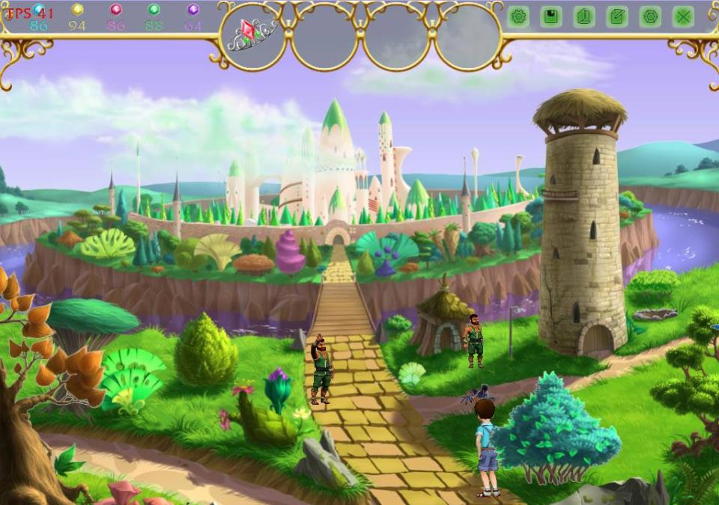
С математикой я подружусь,
Добро делать научусь.

Slide 3
.
2
.
4
х
=32
:
8
96
:
3
.
4
3
48
12
32
497, 498, … 500
902, 901, … 899
498 899 700
Повторяем то, что знаем

Slide 4


Сравните (>, < ,= )
5* 6, 67*65, 799* 800, 650*648
Сравнение трёхзначных чисел
О Н З

Slide 5

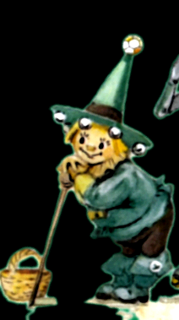
231 233
800 > 700
370 < 380
54 < 540
Придумайте объяснение.
Вспомните, почему двузначные числа меньше трёхзначных?

Slide 6
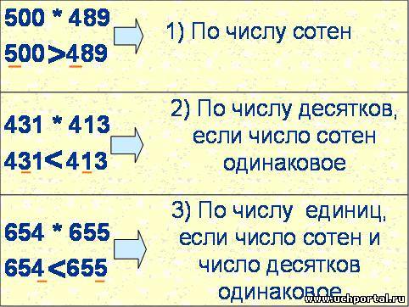
Алгоритм

Slide 7
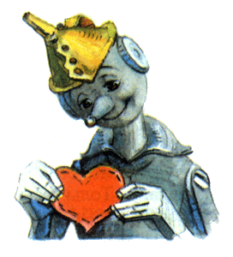
Применяем новые знания
Помогите Железному Дровосеку разделить подарки на группы
6х6х3=108см
3
V= a. в. c
3
5х5х3= 75см
Сравните ответы

Slide 8
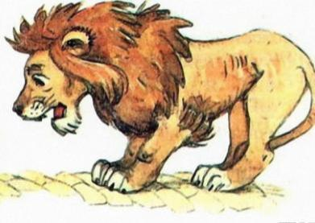
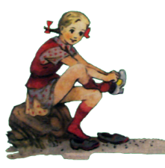
Пять дней Элли варила для Льва по 10 л каши «храбрости», а 6 дней по 20 л каши. Сколько всего каши для Льва сварила Элли за эти дни?
5д. | по 10л. | ? ?
6д. | по 20л. | ?
5х10+6х20=170 л
Ответ: 170 литров

Slide 9
Физкультминутка

Slide 10
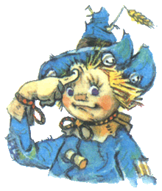
Каждой группе даны полоски-ленточки.
Измерьте длину полоски и запишите результат в мм.
1-я группа – 12 см=120мм
- Найти ½ от 12см
2-я группа - 15см = 150мм
-Найти 1/3 от 15 см.
Назовите буквы на полосках, составьте слово.

Slide 11

Сравните изумруды в сундучках
698*798 456*458
712*721 534*367
698 < 798 456 < 458
712 < 721 534 >367

Slide 12
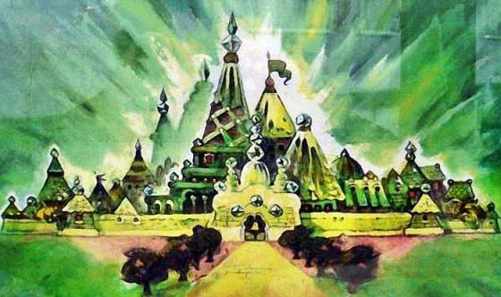

Slide 13


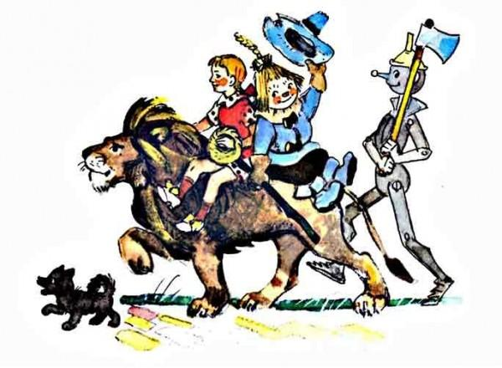


Какие учебные задачи ставили?

Slide 14
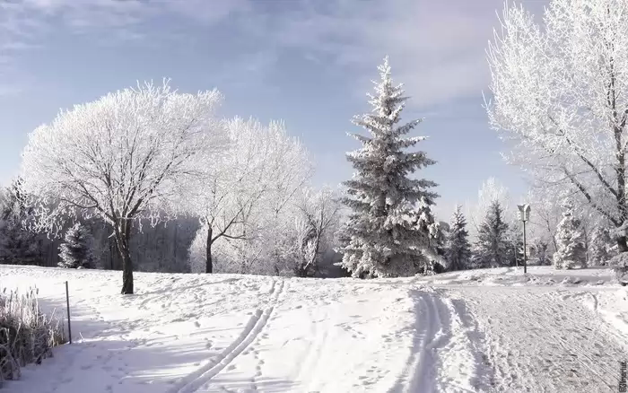
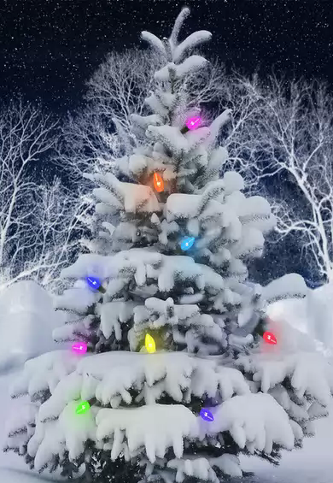
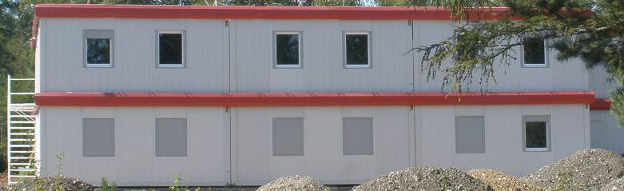
Оцените себя

Slide 15
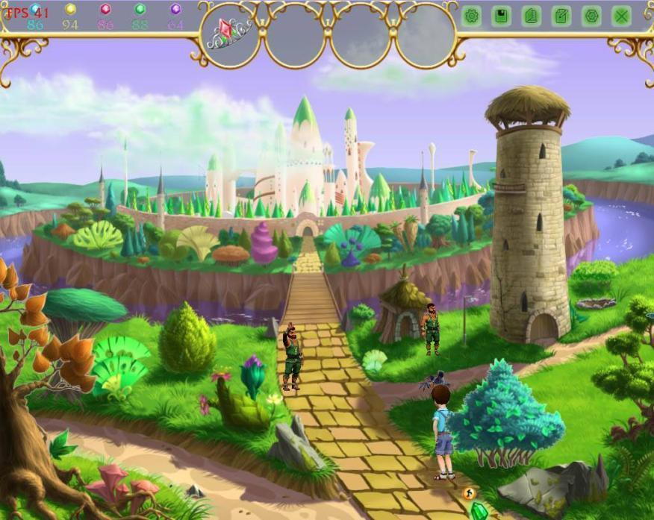

СПАСИБО
ЗА ВНИМАНИЕ!

Slide 16
Ссылки на изображения
http://earlystudy.ru/tematicheskie-zanyatiya-2/volshebnik-izumrudnogo-goroda/volshebnik-izumrudnogo-goroda-sozdaem-glavnyih-geroev/comment-page-1
http://s014.radikal.ru/i327/1104/e1/80d7acb83cc2.jpg
http://s56.radikal.ru/i154/1104/94/7e214ee0f504.jpg
http://s61.radikal.ru/i172/1104/e2/b16b4cc599c3.jpg
http://s50.radikal.ru/i130/1104/b7/a412223a2bfd.jpg
http://s013.radikal.ru/i323/1104/36/0de2e65f80c3.jpg
http://s010.radikal.ru/i313/1104/4c/17916533c85d.jpg
http://s42.radikal.ru/i095/1104/75/492f26584315.jpg
http://s009.radikal.ru/i308/1104/86/c4d1cd544b8c.jpg
http://ifthen.pp.ua/pejzazhi.html
5
http://pout.ru/mpf/Pesenka_Vinni-Puha.mp3

